Slide 1


Знаходження максимального і мінімального значень в одновимірному масиві
Урок 51
За навчальною програмою 2017 року

Slide 2

Як описати програму пошуку заданого елемента?
При опрацюванні наборів даних часто розв’язують завдання пошуку елемента, який відповідає деякій умові.
Ми вже вміємо знаходити індекс елемента у списку та кількість його входжень. Але якщо елементів у списку декілька, то метод index() дає змогу знайти індекс тільки першого.

Slide 3
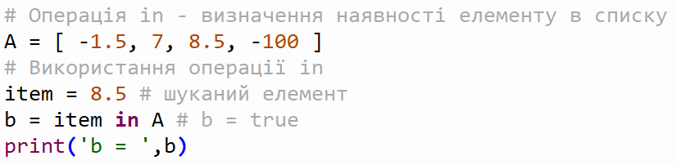
Як описати програму пошуку заданого елемента?
Для того щоб перевірити наявність заданого елемента в списку, можна скористатись операцією in.
Результат виконання програми
b = True

Slide 4

Як описати програму пошуку заданого елемента?
Для виконання програм пошуку заданого елемента можна використати цикл та виконати такі дії.
Уводять спеціальну логічну величину — прапорець, призначення якої полягає в тому, що її значення зберігатиме результат наявності чи відсутності такої величини в списку. Початкове значення цієї величини — false, яке означає, що шукане значення поки що не траплялося у списку.

Slide 5

Як описати програму пошуку заданого елемента?
Продовження…
Переглядають усі елементи списку, починаючи з першого, доти, доки не буде переглянуто всі елементи або знайдено елемент із потрібним значенням.
Якщо елемент знайдено, то змінюють значення прапорця на true та переривають виконання циклу.

Slide 6
Як описати програму пошуку заданого елемента?
Продовження…
Здійснюють виведення результату залежно від значення прапорця.
Якщо потрібно не просто визначити наявність шуканого елемента, а його номер у масиві чи списку даних, то вводять змінну flag для фіксування такого номера.
Початкове значення flag
присвоюємо 0

Slide 7


Розгадайте ребус
Пошук
«Ребуси українською» © rebus1.com

Slide 8
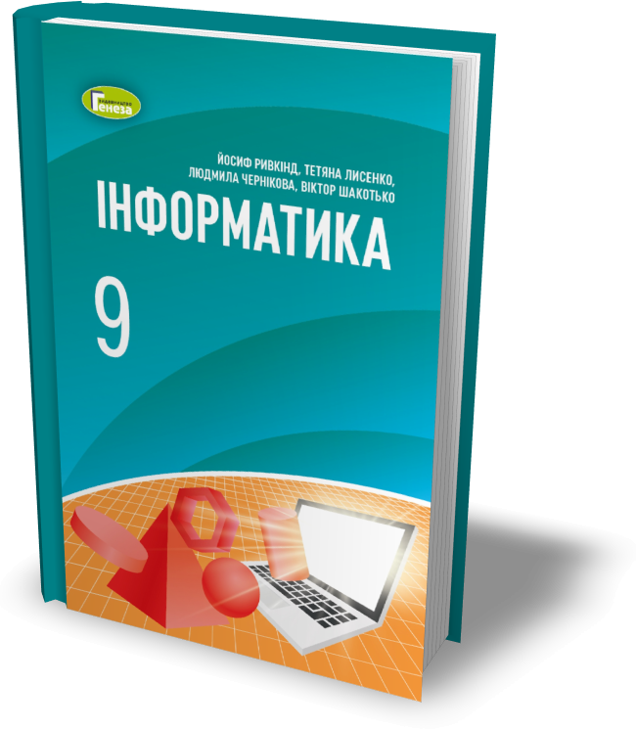
Домашнє завдання
Проаналізувати
§ 5.2, с. 248-257

Slide 9

Працюємо за комп’ютером
Сторінка
256

Slide 10
Дякую за увагу!
Урок 51
За навчальною програмою 2017 року

